Slide 1
Karar Agaclari Decision Trees
Yalova Universitesi - Bilgisayar Muhendisligi
Pattern Recognition
Sevdanur GENC

Slide 2
Ajanda
Karar Agaclari
Entropy
Bilgi Kazanci (Information Gain)
Gini Index
CART (Classification & Regression Trees)
Siniflandirma Agaci (Classification Tree)
Regresyon Agaci (Regression Tree)
Regresyon Analizi
ID3 (Iterative Dichotomiser 3)
C4.5
ID3 ve C4.5 Uygulamalari
Matlab - Uygulamalar

Slide 3
Karar Agaclari
Karar Agaclari
Entropy
Bilgi Kazanci (Information Gain)
Gini Index

Slide 4
Karar Agaclari
Hedef sonuclarinin yaklasik degerlerini hesaplamak icin kullanilan ve ogrenme verilerinin karar agaci ile gosterildigi bir yontemdir.
Karar agaci algoritmasi 2 asamalidir;
1. Agac Olusturma Butun ogrenme verilerine sahip olunan bir kumedir.
2. Agac Budama Butun ogrenme verilerinin sahip oldugu kumeye ait olan ve test kumesinde hataya sebep olan dallarin agactan budanmasi, silinmesidir.

Slide 5
Karar Agaclari
Optimum sonuca varmak icin
1. Karar agacinin sonuc olarak hangi karari alacagi belirlenir.
2. Kurmus olacaginiz sistemin Entropy’si hesaplanir.
3. Agacin root’u yani koku belirlenir. Root belirlenmesinde Information Gain hesaplanir (Yani bilgi kazanci, en yuksek olan agacin en ustteki yerini almasi gerekir).

Slide 6
Entropy
Rastgeleligin, belirsizligin ve beklenmeyen durumun ortaya cikma olasiligini gosterir.
S’ i bir dataset olarak kabul edelim.
S dataseti icerisinde bulunan ornekler ayni sinifa ait ise entropy degeri O, ornekler esit dagilmissa entropy 1 degerine yakin olacaktir. Ornekler siniflar arasinda rastgele dagilmissa O<entropy<1 degeri beklenmektedir.

Slide 7
Entropy – Ornek I
Y | X1 | X2 | X3
Pi | 3/6 | 2/6 | 1/6
Entropy belirsizligi hesaplanacak olursa;
E(S) = - ( X1 log2 X1 + X2 log2 X2 + X3 log2 X3)
E(S) = - ( 3/6 log2 3/6 + 2/6 log2 2/6 + 1/6 log2 1/6)
E(S) = 1,4591

Slide 8
Entropy – Ornek II
Y | X1 | X2 | X3 | X4 | X5 | X6 | X7 | X8
Pi | Evet | Evet | Hayir | Hayir | Hayir | Hayir | Hayir | Hayir
Entropy belirsizligi hesaplanacak olursa;
S uzayi = {Evet, Evet, Hayir, Hayir, Hayir, Hayir, Hayir, Hayir}
P (Evet) = Evet / S ve P (Hayir) = Hayir / S seklinde olasiliklari hesaplanir.
P (Evet) = 2/8 = 0.25 ve P (Hayir) = 6/8 = 0.75
E(S) = - ( P (Evet) log2 P (Evet) + P (Hayir) log2 P (Hayir) )
E(S) = - ( 0.25 log2 0.25 + 0.75 log2 0.75 )
E(S) = 0.97

Slide 9

Information Gain (Bilgi Kazanci)
Karar agaci yontemlerinde en ayirt edici ozelligi belirlemek amactir. Bunun icin de, her ozellik icin bilgi kazanci hesaplanir. Bu hesaplama, Entropy hesabi kullanilmaktadir.
Her ozelligin bilgi kazancinda dogal olarak bolunmelere neden olacaktir. Entropy bu bolunmelerin olculerini azaltacagindan dolayi en iyi azaltmayi saglayan bolunme basarili olarak secilir.

Slide 10

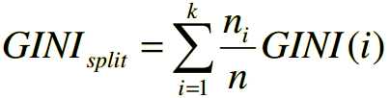
Gini Indexleme
Dugum homojenliginin olcumunde kullanilan bir yontemdir. Kayitlarin butun siniflar arasinda esit olarak dagilmasiyla ilgilenir.
Bir t dugumundeki j sinifina ait bagil olasilik hesaplama ve buna bagli olarak gini tabanli bolunme formulleri soyledir;
ni = child kayitlari

Slide 11
Gini Indexleme – Ornek I
Tek Oznitelikli C1 ve C2 isminde iki sinif olsun.
Bu siniflardaki verilerin homojen dagilimlari sonucunda toplamda 6 ornek bulunmaktadir. Siniftaki orneklerin sayisi esit olana kadar dagilim gerceklesmektedir.
C1 | C2
0 | 6
C1 | C2
1 | 5
C1 | C2
2 | 4
C1 | C2
3 | 3

Slide 12
Gini Indexleme – Ornek I
C1 | C2
0 | 6
C1 | C2
1 | 5
C1 | C2
2 | 4
C1 | C2
3 | 3
P(c1) = 0/6
P(c2 ) = 6/6
Gini = 1 – P(c1)² – P(c2)²
Gini = 1 – o² – 1²
Gini = 0
P(c1) = 1/6
P(c2 ) = 5/6
Gini = 1 – P(c1)² – P(c2)²
Gini = 1 –(1/6)² – (5/6)²
Gini = 0.278
P(c1) = 2/6
P(c2 ) = 4/6
Gini = 1 – P(c1)² – P(c2)²
Gini = 1 –(2/6)² – (4/6)²
Gini = 0.444
P(c1) = 3/6
P(c2 ) = 3/6
Gini = 1 – P(c1)² – P(c2)²
Gini = 1 – (3/6)² – (3/6)²
Gini = 0.500

Slide 13
Gini Indexleme – Ornek II
Kayitlarda ikiser oznitelik oldugu dusunulurse;
 | N1 | N2 | Parent
C1 | 5 | 1 | 6
C2 | 2 | 4 | 6
Children | 7 | 5
Gini (N1) = 1 - P(c1)² – P(c2)²
Gini (N1) = 1 - (5/7)² – (2/7)²
Gini (N1) = 0.408
Gini (N2) = 1 - P(c1)² – P(c2)²
Gini (N2) = 1 - (1/5)² – (4/5 )²
Gini (N2) = 0.320
Gini (Children) = ∑(Children / Parent) * Gini(N)
Gini (Children) = 7/12 * 0.408 + 5/12 * 0.320
Gini (Children) = 0.371

Slide 14
CART Classification & Regression Trees
CART (Classification & Regression Trees)
Siniflandirma Agaci (Classification Tree)
Regresyon Agaci (Regression Tree)
Regresyon Analizi

Slide 15
CART Classification & Regression Trees
CART agaclari heterojen (impurity) bir yapiya sahiptirler. Heterojenlik, ikili (binary) agaclar kullanilarak optimize hale getirilir ve homojen bir agac olusturulur.
Hedef, ayni veya yakin sonuc cikti degerlerinin oldugu alt gruplar elde edilmesidir.
Veriler oncelikle iki alt kumeye ayrilir.
Her bir alt kume icerisindeki veriler bir onceki alt kumeye ait verilerden biraz daha fazla homojenlik saglanmalidir.

Slide 16

CART Classification & Regression Trees
W(s/t) : Herhangi bir t dugumundeki s dallari
t : Dallanmanin yapilacagi dugumler
C : Kriteri
L : Agacin sol yani
R : Agacin sag yani
PL ve PR : Egitim seti icerisindeki bir verinin agacin solunda yada saginda olma olasiligi
P(Cj / tL) ve P(Cj / tR) : Verilerin bulundugu Cj sinifindaki bir ornegin agactaki yerinin solunda yada saginda olma olasiligi.

Slide 17
CART Classification & Regression Trees
CART Algoritmalari 2’ye ayrilir;
Twoing Algoritmasi
Dallanmalar en buyuk kritere gore gerceklestiriliyorsa Twoing algoritmasi kullanilir.
Amac : Her zaman ana dugum ve yavru dugumlerin cogunlugunun yarisi uzerinde calisma hedeflenir. Yavas calisir ve dengeli veri dagilimi gerceklesir.
Gini Algoritmasi
Dallanmalar en kucuk kriterlere gore gerceklestiriliyorsa Gini algoritmasi kullanilir.
Amac : Her zaman her adinda en buyuk veri kumelemesinin olusturulmasidir. Kumelenme sonucunda ilgilenilmeyen dallar budanabilir.

Slide 18


CART Classification & Regression Trees
Siniflandirma Agaci (CT)
Buradaki i ve j egitim setindeki hedef (bagimli) degiskenin kategorileridir. Egerki ikili kategorilerden olusan bir yontem kullaniliyorsa formul esitligi asagidaki gibi degisecektir;
Herhangi bir t dugumune gelen bir ornegin s olarak bilinmesi ile, hem sol taraf ayrimini (tl) hem de sag taraf (tg) ayrimini gerceklestirecektir.
Burada, t dugumundeki durumlarin oranini belirtirken sag taraftaki Pr, sol taraftaki Pl degerleri belirlenir.

Slide 19


CART Classification & Regression Trees
Regresyon Agaci (RT)
Burada yine, Pl ile sol dugum Pr ile sag dugum olasiliklari hesaplanmak istenmistir. Egitim setindeki degiskenlerin sayisini M ile ifade etmistir. Var(Yl) ve Var(Yr) karsilikli sag ve sol alt dugumlerin verktorlerini temsil etmektedir
P(k|t) dugumunun t icerisinde bulundugu sinifin k'nin kosullarina bagli ozelliklerini, K sinif sayisi ve k sinif sayisi indeksi ile t dugum indeksini belirtmistir.

Slide 20
CART Classification & Regression Trees
Regresyon Analizi :
Bir veya birden fazla kullanilan bagimsiz degiskenler ile bagimli degiskenlerin arasindaki iliskiyi kiyaslamak icin Regresyon analiz yontemi kullanilmaktadir.
I ) Tek degiskenli regresyon analiz modeli : Bir bagimli degisken ve bir bagimsiz degisken arasindaki iliskiyi analiz eder. Bu iki iliski arasinda temsili olarak bir dogrusallik ifade vardir ve bu bir dogrunun denklemi formulu ile ifade edilir. y = a + bx + e denklemi kullanilabilir.
II ) Cok degiskenli regresyon analiz modeli : Bir bagimli degisken ve birden fazla bagimsiz degisken arasindaki iliskiyi analiz eder.

Slide 21
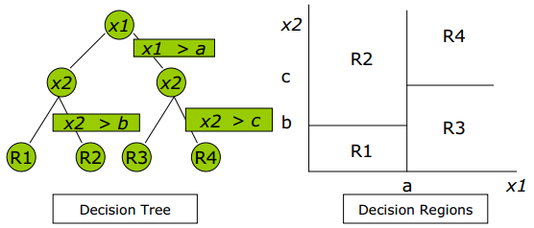
Decision Tree – Decision Regions

Slide 22
ID3 (Iterative Dichotomiser 3)
ID3 - Tekrarlanan Ikili Yapi

Slide 23
ID3 – Iterative Dichotomiser 3
Amac : Egitim kumesindeki verilerin agacin olusturulmasi esnasinda birbirine benzetilmesi gerekiyor, agac derinliginin minimum olmasi, karmasikliginda minimum olmasini saglarken kazancin maksimum olmasi gozle gorulur bir fark olacaktir.
0 < Entropy < log2n
log2n'e yaklastikca belirsizligin artmasi, 0'a yaklasmasiyla belirsizligin azalmasi olarak bilinecektir.

Slide 24
ID3 – Iterative Dichotomiser 3
Avantaj : Olasilik kurallari icin egitim verileri kullanilir ve tum data set'teki veriler agac olusturulmasi icin analiz edilir, sonucta kisa agaclar olusturdugu icin en hizli yapiya sahip olmus olur. Bu da, Test sayilarinin azalmasi ve test verilerinin budanmasini saglamaktadir.
Dezavantaj : Dataset'ten aldigimiz egitim verilerimizin boyutu kucukse agac test edildiginde cikan sonucun basarisiz olma olasiligi cok yuksektir.

Slide 25
C4.5
C4.5

Slide 26
C4.5
C4.5 algoritmasinin temeli tamamen ID3 algoritmasidir. Sonrasinda gelistirilen bu algoritmaya gelen ek ozellikler sunlardir;
Bolunme – Dallanma Bilgisi
Ozelliklerde kayip degerlerin tespiti
Sayisal ozellikli verilerin direk hesaplanmasi

Slide 27
C4.5
1. Split Information - Bolunme dallanma bilgisi :
Bir ozniteligin olasiligi ne kadar yuksek olursa bilgi kazancida yuksek olacaktir, bu durum sonucun dogrulunu olumsuz etkileyecektir.
2. Ozelliklerin kayip degerlerinin tespit edilmesi :
Bilgi kazanci ve bilgi oranlarinin kayip oldugu veri kumesinin hesabi nasil yapilabilir, karar agaci olusturulurken oznitelik degeri olmayanlar alt dugumlere nasil yayilabilir ve bununla beraberinde test islemleri agacin dallarinda nasil yapilabilir?
3. Sayisal Ozellikteki verilerin hesaba direkt katilmasi :
ID3 algoritmasinda sadece nominal degerler kullanilirken, C4.5 algoritmasinda sayisal verilerede yer verilmistir. Sayisal degerler arasinda uygun bir esik degerinin bulunmasi gerekiyor. Esik degeri bulunduktan sonra ikili bir bolunme ile veri kumeleri dagitilabiliyor.

Slide 28
C4.5
Sayisal degerlerle calisilirken bir esik degeri belirlenmelidir. O oznitelige ait veriler kucukten buyuge siralanir ve [x_{i} , x_{i+1}] orta noktalarinin degerleri alinir.
Esik Degeri => t = (x_{i} + x_{i+1})/ 2
Oznitelik degerlerinin hepsini tekrar bulunan esik degeri ile karsilastirilir. Esik degerinden buyuk veya kucuk esit seklinde ikili gruba ayrilir.
Boylelikle sayisal degerleri sayisal nitelikten cikararak iki farkli degere donusturmus oluruz.

Slide 29
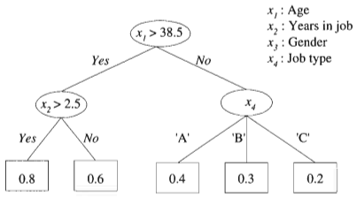
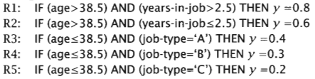
C4.5

Slide 30
ID3 Uygulamasi
Entropy & Gain Hesaplama ile ilgili ID3 algoritmasi uzerinden bir uygulama

Slide 31
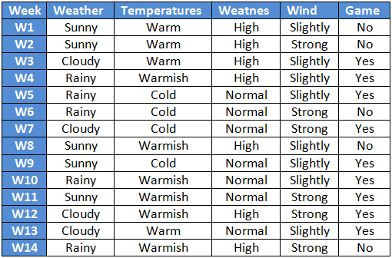
Dataset
Game = {No, No, Yes, Yes, Yes, No, Yes, No, Yes, Yes, Yes, Yes, Yes, No}
P(Game,No) = 5/14
P(Game,Yes) = 9/14
E(Game) = - ( P (Game,No) log₂ P (Game, No) + P (Game,Yes) log₂ P (Game,Yes) )
E(Game) = - ( 5/14 log₂ 5/14 + 9/14 log₂ 9/14 )
E(Game) = 0.940

Slide 32
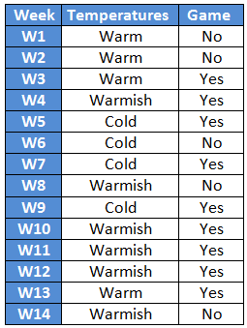
1. Adim – Isi niteligi Entropy - Gain Cozumu
[Temperatures,Cold] = 4
[Temperatures,Warmish] = 6
[Temperatures,Warm] = 4
E(Game) = 0.940
E(Temp,Game) =
= P(Temp,Cold) * E(Temp,Cold) + P(Temp,Warmish) * E(Temp,Warmish) + P(Temp,Warm) * E(Temp,Warm)
E(Temp,Game) = 4/14 E(Temp,Cold) + 6/14 E(Temp,Warmish) + 4/14 E(Temp,Warm)
E(Temp,Cold) = - (1/4 log₂ 1/4 + 3/4 log₂ 3/4 )
E(Temp,Cold) = 0.811
E(Temp,Warmish) = - (2/6 log₂ 2/6+ 4/6 log₂ 4/6 )
E(Temp,Warmish) = 0.918
E(Temp,Warm) = - (2/4 log₂ 2/4 + 2/4 log₂ 2/4 )
E(Temp,Warm) = 1.00
E(Temp,Game) = 4/14 * 0.811 + 6/14 * 0.918 + 4/14 * 1.00
E(Temp,Game) = 0.911
Gain(Temp,Game) = E(Game) - E(Temp,Game)
Gain(Temp,Game) = 0.940 – 0.911
Gain(Temp,Game) = 0.029

Slide 33
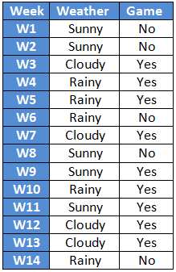
1. Adim – Hava niteligi Entropy - Gain Cozumu
[Weather,Sunny] = 5
[Weather,Rainy] = 5
[Weather,Cloudy] = 4
E(Game) = 0.940
E(Weather,Game) =
= P(Weather,Sunny) * E(Weather,Sunny) + P(Weather,Cloudy) * E(Weather,Cloudy) + P(Weather,Rainy) * E(Weather,Rainy)
E(Weather,Game) = 5/14 E(Weather,Sunny) + 4/14 E(Weather,Cloudy) + 5/14 E(Weather,Rainy)
E(Weather,Sunny) = - (3/5 log₂ 3/5 + 2/5 log₂ 2/5 )
E(Weather,Sunny) = 0.971
E(Weather,Rainy) = - (2/5 log₂ 2/5+ 3/5 log₂ 3/5)
E(Weather,Rainy) = 0.971
E(Weather,Cloudy) = - (4/4 log₂ 4/4)
E(Weather,Cloudy) = 0
E(Weather,Game) = 5/14 * 0.971+ 5/14 * 0.971 + 4/14 * 0
E(Weather,Game) = 0.694
Gain(Weather,Game) = E(Game) - E(Weather,Game)
Gain(Weather,Game) = 0.940 – 0.694
Gain(Weather,Game) = 0.247

Slide 34
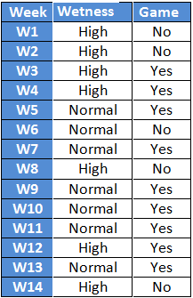
1. Adim – Nem niteligi Entropy - Gain Cozumu
[Wetness,High] = 7
[Wetness,Normal] = 7
E(Game) = 0.940
E(Wetness,Game) = P(Wetness,High) * E(Wetness,High) + P(Wetness,Normal) * E(Wetness,Normal)
E(Wetness,Game) = 7/14 E(Wetness,High) + 7/14 E(Wetness,Normal)
E(Wetness,Sunny) = - (4/7 log₂ 4/7 + 3/7 log₂ 3/7 )
E(Wetness,Sunny) = 0.985
E(Wetness,Rainy) = - (1/7 log₂ 1/7+ 6/7 log₂ 6/7)
E(Wetness,Rainy) = 0.592
E(Wetness,Game) = 7/14 * 0.985+ 7/14 * 0.592
E(Wetness,Game) = 0.789
Gain(Wetness,Game) = E(Game) - E(Wetness,Game)
Gain(Wetness,Game) = 0.940 – 0.789
Gain(Wetness,Game) = 0.151

Slide 35
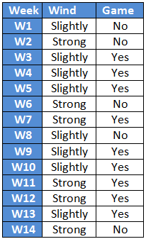
1. Adim – Ruzgar niteligi Entropy - Gain Cozumu
[Wind,Slightly] = 8
[Wind,Strong] = 6
E(Game) = 0.940
E(Wind,Game) = P(Wind,Slightly) * E(Wind,Slightly) + P(Wind,Strong) * E(Wind,Strong)
E(Wind,Game) = 8/14 E(Wind,Slightly) + 6/14 E(Wind,Strong)
E(Wind,Slightly) = - (2/8 log₂ 2/8 + 6/8 log₂ 6/8 )
E(Wind,Slightly) = 0.811
E(Wind,Strong) = - (3/6 log₂ 3/6+ 3/6 log₂ 3/6)
E(Wind,Strong) = 1.00
E(Wind,Game) = 8/14 * 0.811 + 6/14 * 1.00
E(Wind,Game) = 0.892
Gain(WindGame) = E(Game) - E(Wind,Game)
Gain(Wind,Game) = 0.940 – 0.892
Gain(Wind,Game) = 0.0.48

Slide 36
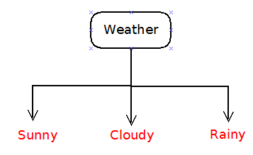
1. Adim – Birinci Dallanma Sonucu
Birinci Dallanma Sonucuna Ait Olusan Karar Agaci
Oznitelikler | Bilgi Kazanci
Weather | 0.246
Temperature | 0.029
Weatness | 0.151
Wind | 0.048

Slide 37
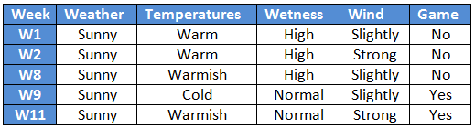
2. Adim
Hava ozniteliginin gunesli degeri icin dallanma degerleri
Game = {No, No, No, Yes, Yes}
P(Game,No) = 3/5
P(Game,Yes) = 2/5
E(Game) = - ( P (Game,No) log₂ P (Game, No) + P (Game,Yes) log₂ P (Game,Yes) )
E(Game) = - ( 3/5 log₂ 3/5 + 2/5 log₂ 2/5 )
E(Game) = 0.970

Slide 38
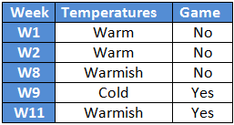
2. Adim – Isi niteligi Entropy - Gain Cozumu
[Temperatures,Cold] = 1
[Temperatures,Warmish] = 2
[Temperatures,Warm] = 2
E(Game) = 0.970
E(Temp,Game) =
= P(Temp,Cold) * E(Temp,Cold) + P(Temp,Warmish) * E(Temp,Warmish) + P(Temp,Warm) * E(Temp,Warm)
E(Temp,Game) = 1/15 E(Temp,Cold) + 2/5 E(Temp,Warmish) + 2/5 E(Temp,Warm)
E(Temp,Cold) = - (1/1 log₂ 1/1)
E(Temp,Cold) = 0
E(Temp,Warm) = - (2/2 log₂ 2/2)
E(Temp,Warm) = 0
E(Temp,Warmish) = - (1/2 log₂ 1/2 + 1/2 log₂ 1/2 )
E(Temp,Warmish) = 1.00
E(Temp,Game) = 1/5 * 0 + 2/5 * 0 + 2/5 * 1
E(Temp,Game) = 0.4
Gain(Temp,Game) = E(Game) - E(Temp,Game)
Gain(Temp,Game) = 0.970 – 0.4
Gain(Temp,Game) = 0.570

Slide 39
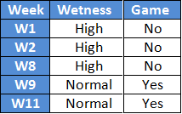
2. Adim – Nem niteligi Entropy - Gain Cozumu
[Wetness,High] = 3
[Wetness,Normal] = 2
E(Game) = 0.970
E(Wetness,Game) = P(Wetness,High) * E(Wetness,High) + P(Wetness,Normal) * E(Wetness,Normal)
E(Wetness,Game) = 3/5 E(Wetness,High) + 2/5 E(Wetness,Normal)
E(Wetness,Sunny) = - (3/3 log₂ 3/3)
E(Wetness,Sunny) = 0
E(Wetness,Rainy) = - (2/2 log₂ 2/2)
E(Wetness,Rainy) = 0
E(Wetness,Game) = 3/5 * 0 + 2/5 * 0
E(Wetness,Game) = 0
Gain(Wetness,Game) = E(Game) - E(Wetness,Game)
Gain(Wetness,Game) = 0.970 – 0
Gain(Wetness,Game) = 0.970

Slide 40
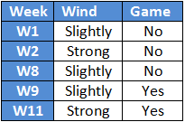
2. Adim – Ruzgar niteligi Entropy - Gain Cozumu
[Wind,Slightly] = 3
[Wind,Strong] = 2
E(Game) = 0.970
E(Wind,Game) = P(Wind,Slightly) * E(Wind,Slightly) + P(Wind,Strong) * E(Wind,Strong)
E(Wind,Game) = 3/5 E(Wind,Slightly) + 2/5 E(Wind,Strong)
E(Wind,Slightly) = - (2/3 log₂ 2/3 + 1/3 log₂ 1/3 )
E(Wind,Slightly) = 0.918
E(Wind,Strong) = - (1/2 log₂ 1/2+ 1/2 log₂ 1/2)
E(Wind,Strong) = 1.00
E(Wind,Game) = 3/5 * 0.918 + 2/5 * 1.00
E(Wind,Game) = 0.951
Gain(Wind,Game) = E(Game) - E(Wind,Game)
Gain(Wind,Game) = 0.970 – 0.951
Gain(Wind,Game) = 0.019

Slide 41
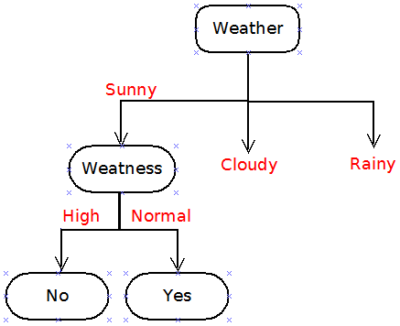
2. Adim – Ikinci Dallanma Sonucu
Oznitelikler | Bilgi Kazanci
Temperature | 0.570
Weatness | 0.970
Wind | 0.019
Ikinci Dallanma Sonucuna Ait Olusan Karar Agaci

Slide 42
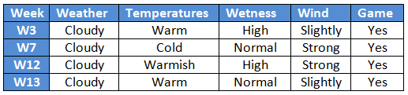
3. Adim
Hava ozniteliginin bulutlu degeri icin dallanma degerleri
Game = {Yes, Yes, Yes, Yes}
P(Game,Yes) = 4/4
E(Game) = - ( P (Game, Yes) log₂ P (Game, Yes) )
E(Game) = - ( 4/4 log₂ 4/4)
E(Game) = 1

Slide 43
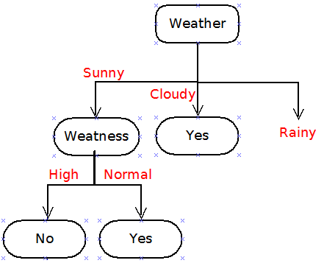
3. Adim – Ucuncu Dallanma Sonucu

Slide 44
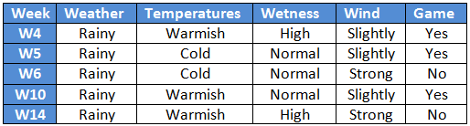
4. Adim
Hava ozniteliginin yagmurlu degeri icin dallanma degerleri
Game = {Yes, Yes, No, Yes, No}
P(Game,No) = 2/5
P(Game,Yes) = 3/5
E(Game) = - ( P (Game,No) log₂ P (Game, No) + P (Game,Yes) log₂ P (Game,Yes) )
E(Game) = - ( 2/5 log₂ 2/5 + 3/5 log₂ 3/5 )
E(Game) = 0.970

Slide 45
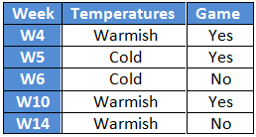
4. Adim – Isi niteligi Entropy - Gain Cozumu
[Temperatures,Cold] = 2
[Temperatures,Warmish] = 3
E(Game) = 0.970
E(Temp,Game) = P(Temp,Cold) * E(Temp,Cold) + P(Temp,Warmish) * E(Temp,Warmish)
E(Temp,Game) = 2/5 E(Temp,Cold) + 3/5 E(Temp,Warmish)
E(Temp,Cold) = - (1/2 log₂ 1/2 + 1/2 log₂ 1/2 )
E(Temp,Cold) = 1
E(Temp,Warmish) = - (2/3 log₂ 2/3 + 1/3 log₂ 1/3 )
E(Temp,Warmish) = 0.918
E(Temp,Game) = 2/5 * 1 + 3/5 * 0.918
E(Temp,Game) = 0.951
Gain(Temp,Game) = E(Game) - E(Temp,Game)
Gain(Temp,Game) = 0.970 – 0.951
Gain(Temp,Game) = 0.019

Slide 46
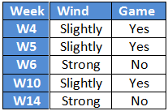
4. Adim – Ruzgar niteligi Entropy - Gain Cozumu
[Wind,Slightly] = 3
[Wind,Strong] = 2
E(Game) = 0.970
E(Wind,Game) = P(Wind,Slightly) * E(Wind,Slightly) + P(Wind,Strong) * E(Wind,Strong)
E(Wind,Game) = 3/5 E(Wind,Slightly) + 2/5 E(Wind,Strong)
E(Wind,Slightly) = - (3/3 log₂ 3/3)
E(Wind,Slightly) = 0
E(Wind,Strong) = - (2/2 log₂ 2/2)
E(Wind,Strong) = 0
E(Wind,Game) = 3/5 * 0 + 2/5 * 0
E(Wind,Game) = 0
Gain(Wind,Game) = E(Game) - E(Wind,Game)
Gain(Wind,Game) = 0.970 – 0
Gain(Wind,Game) = 0.970

Slide 47
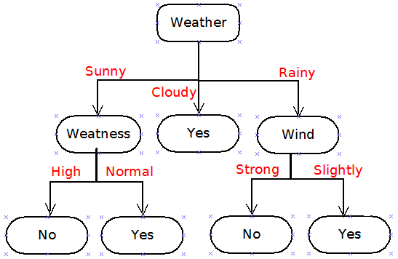
4. Adim – Dorduncu Dallanma Sonucu
Dorduncu Dallanma Sonucuna Ait Olusan Karar Agaci
Oznitelikler | Bilgi Kazanci
Temperature | 0.019
Wind | 0.970

Slide 48
C4.5 Uygulamasi
C4.5 algoritmasinin entropy ve gain hesaplama yontemi

Slide 49
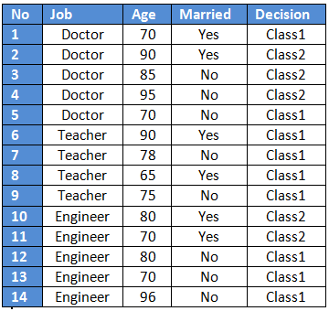
Dataset
Age = {65, 70, 75, 80, 85, 90, 95, 96}
Esik Degeri => t = (x_{i} + x_{i+1})/ 2
t = ( 80 + 85 )/ 2
t = 83
Age <= 83 ve Age > 83

Slide 50
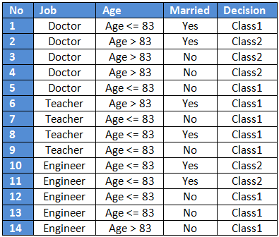
Dataset
[Decision, Class1] = 9 / 14
[Decision, Class2] = 5 / 14
E(Decision) =
- (P(Decision, Class1) log₂ P (Decision,Class1) + P (Decision,Class2) log₂ P (Decision,Class2))
E(Decision) = - ( 5/14 log₂ 5/14 + 9/14 log₂ 9/14 )
E(Decision) = 0.940

Slide 51
E(Decision) = 0.940
[Age<=83, Class1] = 7
[Age<=83, Class2] = 2
E(Age<=83, Decision) = - (7/9 log₂ 7/9 + 2/9 log₂ 2/9 )
E(Age<=83, Decision )= 0.764
[Age>83, Class1] = 2
[Age>83, Class2] = 3
E(Age>83, Decision) = - (2/5 log₂ 2/5 + 3/5 log₂ 3/5 )
E(Age>83, Decision) = 0.970
E(Age,Decision) = P(Age<=83,Decision) * E(Age<=83,Decision) + P(Age>83,Decision) * E(Age>83,Decision)
E(Age,Decision) = 9/14 E(Age<=83,Decision) + 5/14 E(Age>83,Decision)
E(Age,Decision) = 9/14 * 0.764 + 5/14 * 0.970
Gain(Age,Decision) = E(Decision) - E(Age,Decision)
Gain(Age,Decision) = 0.940 – 0.837
Gain(Age,Decision) = 0.103

Slide 52
Matlab Uygulamalar
Uygulama I
Uygulama II
Uygulama III

Slide 53
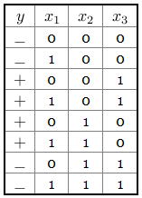
Uygulama I
y =f(x1, x2, x3)
Fonksiyonu icin matlab ortaminda
Decision Tree olusturalim.
Bunlara ait if - then karar yapisini inceleyelim.

Slide 54
Uygulama I
clear all;
close all;
clc;
x1 = [0 1 0 1 0 1 0 1]';
x2 = [0 0 0 0 1 1 1 1]';
x3 = [0 0 1 1 0 0 1 1]';
inData = [x1, x2, x3];
outData = ['-', '-', '+', '+', '+', '+', '-', '-']';
mytree = treefit(inData, outData, 'method', 'classification', 'splitmin', 2, 'prune', 'on', 'splitcriterion', 'gdi')
treedisp(mytree);

Slide 55
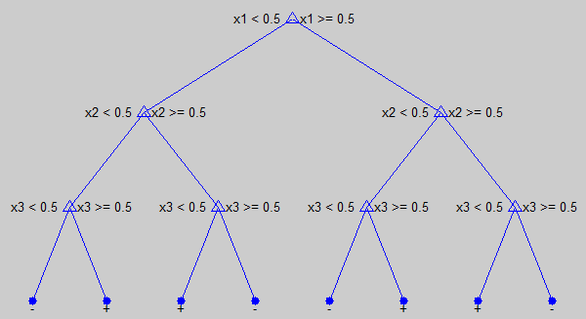
Uygulama I
Decision tree for classification
1 if x1<0.5 then node 2 elseif x1>=0.5 then node 3 else -
2 if x2<0.5 then node 4 elseif x2>=0.5 then node 5 else -
3 if x2<0.5 then node 6 elseif x2>=0.5 then node 7 else -
4 if x3<0.5 then node 8 elseif x3>=0.5 then node 9 else -
5 if x3<0.5 then node 10 elseif x3>=0.5 then node 11 else -
6 if x3<0.5 then node 12 elseif x3>=0.5 then node 13 else -
7 if x3<0.5 then node 14 elseif x3>=0.5 then node 15 else -
8 class = -
9 class = +
10 class = +
11 class = -
12 class = -
13 class = +
14 class = +
15 class = -

Slide 56
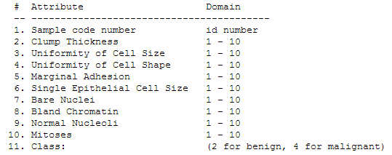
Uygulama II
Breast Cancer Wisconsin (Original) Data Seti kullanilarak matlab ortaminda verilerin classification ve regrassion tree uzerindeki olusumlarini inceleyelim.

Slide 57
Uygulama II
clear all;
close all;
clc;
dataset = load('breast-cancer-wisconsin.data');
train = dataset(:,1:10);
class = dataset(:,11);
classificationTree = fitctree(train,class)
view(classificationTree)
view(classificationTree,'mode','graph')
regressionTree = fitrtree(train,class);
view(regressionTree)
view(regressionTree,'mode','graph')

Slide 58
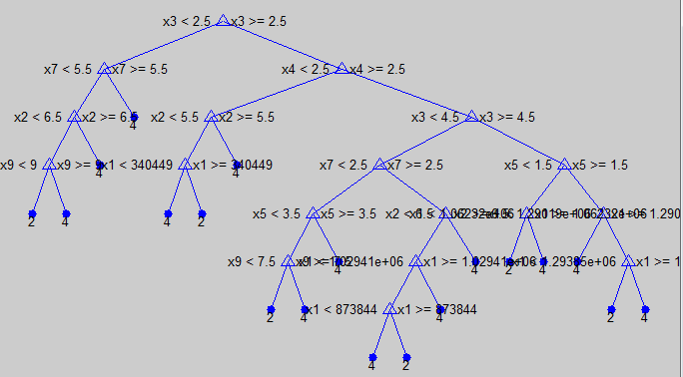
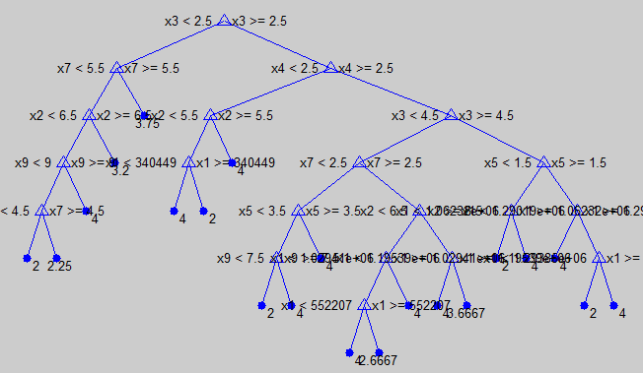
Uygulama II
Classification Tree =>
Regression Tree =>

Slide 59
Uygulama III
Breast Cancer Wisconsin (Original) Data Seti kullanilarak matlab ortaminda verilerin dogruluk, hata oranlari ve buna bagli olarak confusion matrix degerlerini inceleyelim.

Slide 60
Uygulama III
clear all;
close all;
clc;
dataset = load('breast-cancer-wisconsin.data');
dataEgitim = dataset(1:600,1:10);
dataTest = dataset(601:683,1:10);
classEgitim = dataset(1:600,11);
classTest = dataset(601:683,11);
tree = ClassificationTree.fit(dataEgitim, classEgitim)
t = classregtree(dataEgitim, classEgitim);
cvv = crossval(tree);
error = kfoldLoss(cvv)
dogruluk = 1 - error
c1 = tree.predict(dataTest);
cMat = confusionmat(classTest, c1)

Slide 61
Uygulama III
error = 0.0517
dogruluk = 0.9483
cMat = 67 2
0 14

Slide 62
TESEKKURLER
Yalova Universitesi - Bilgisayar Muhendisligi
Pattern Recognition
Sevdanur GENC

